Slide 1

Лекция 1.
ЭКОЛОГИЯ КАК НАУКА
ПЛАН
Основные понятия экологии.
Предмет, объект, задачи и методы науки об окружающей среде.
Структура современной экологии, ее место в системе наук.
Особенности предмета «экология».

Slide 2
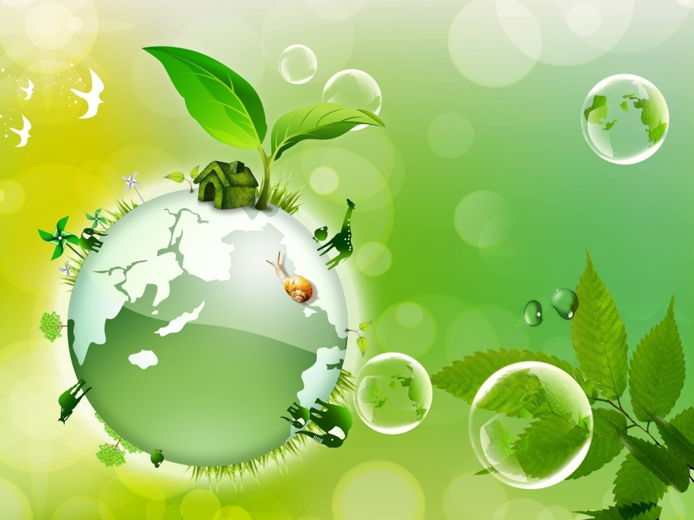
Основные понятия экологии

Slide 3
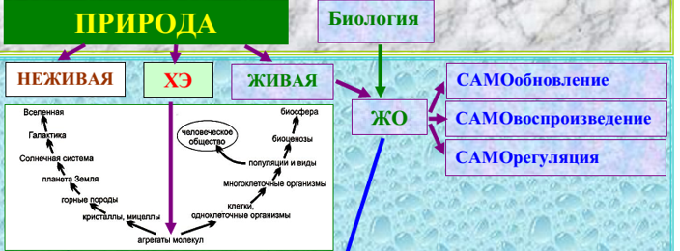
ПРИРОДА – это … .
2. Она бывает … и … .

Slide 4
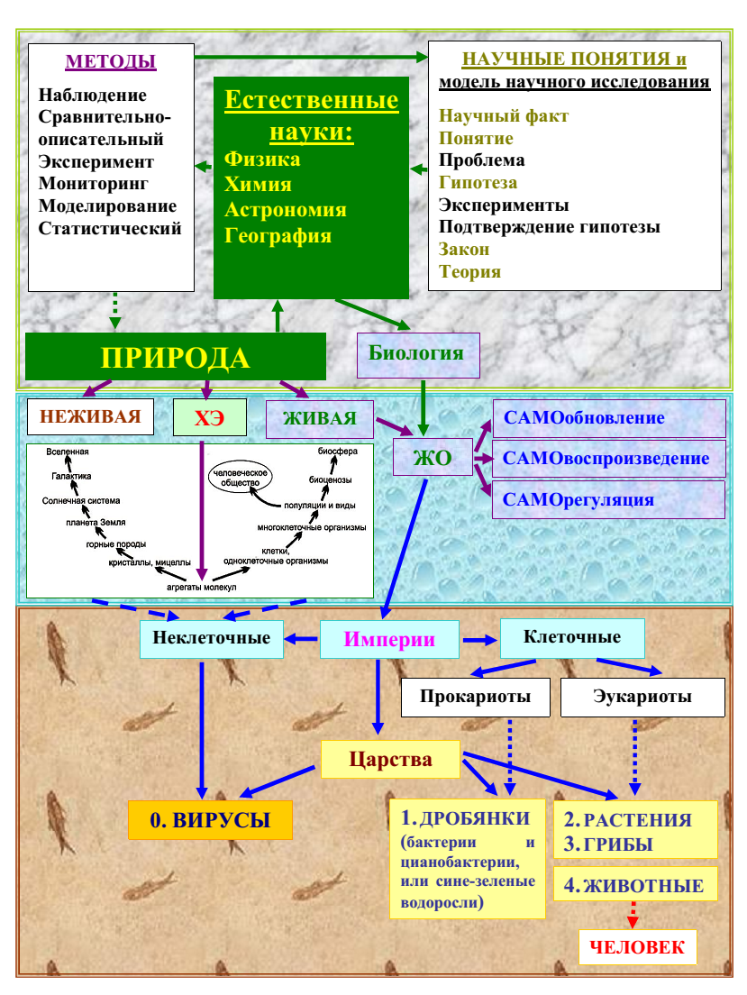
3.НАУКИ О ПРИРОДЕ относятся к … наукам.
4. Основными … науками являются … .
5. Что они изучают?
6. Какие методы изучения природы вы знаете?

Slide 5
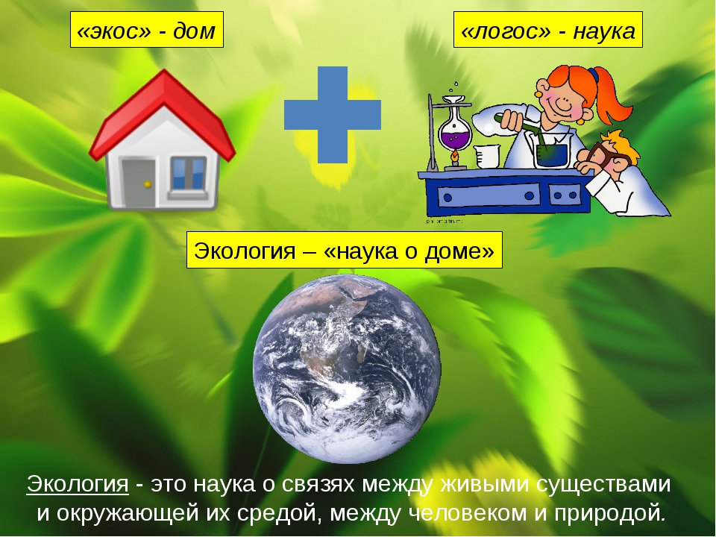
7. Какие вы знаете ещё науки о природе?
8. Что они изучают?
9. Что изучает ЭКОЛОГИЯ?

Slide 6
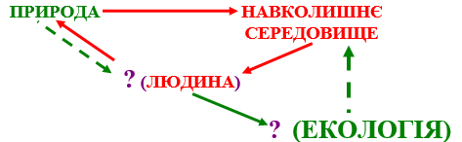
10. Что такое «ОКРУЖАЮЩАЯ СРЕДА»?
11. Можно ли назвать термины «ПРИРОДА» и «ОКРУЖАЮЩАЯ СРЕДА» синонимами? Почему?

Slide 7
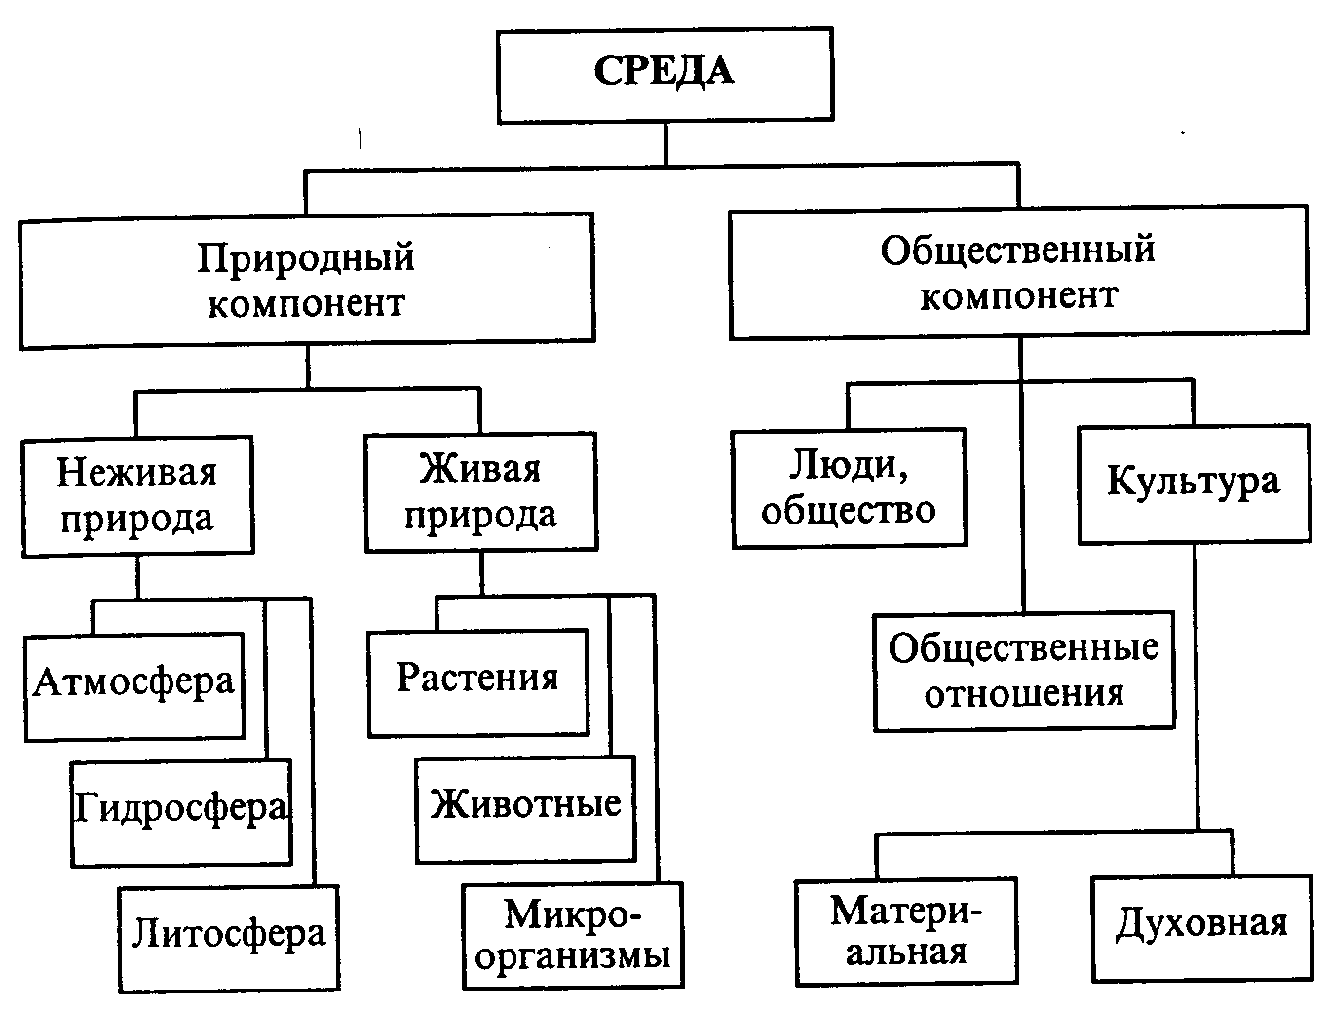
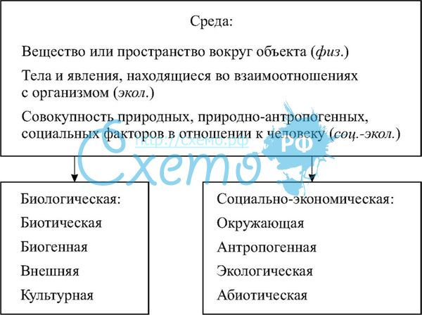
12. Что относится к окружающей среде?

Slide 8
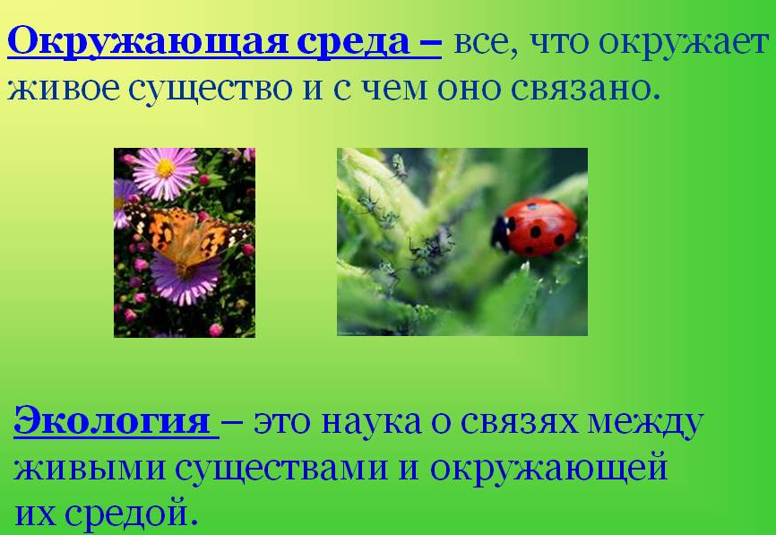

Slide 9
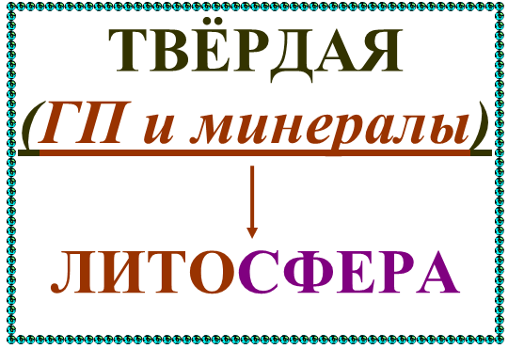

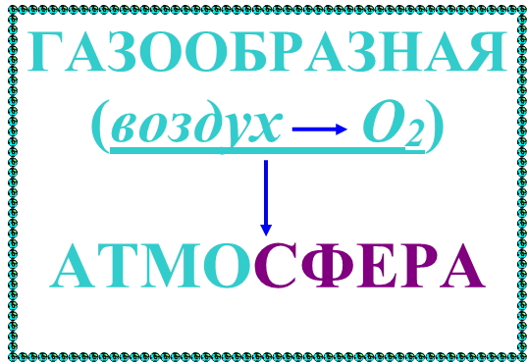
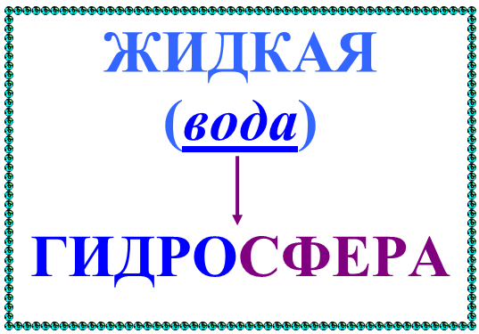
13. Что такое «ЛИТОСФЕРА», «ГИДРОСФЕРА» и «АТМОСФЕРА»?
14. Из чего они состоят?
ГЕОГРАФИЧЕСКИЕ

Slide 10
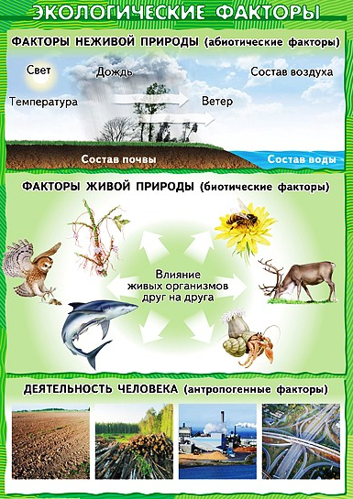
15. Какие вы знаете ФАКТОРЫ ПРИРОДЫ?
16. Приведите примеры.

Slide 11
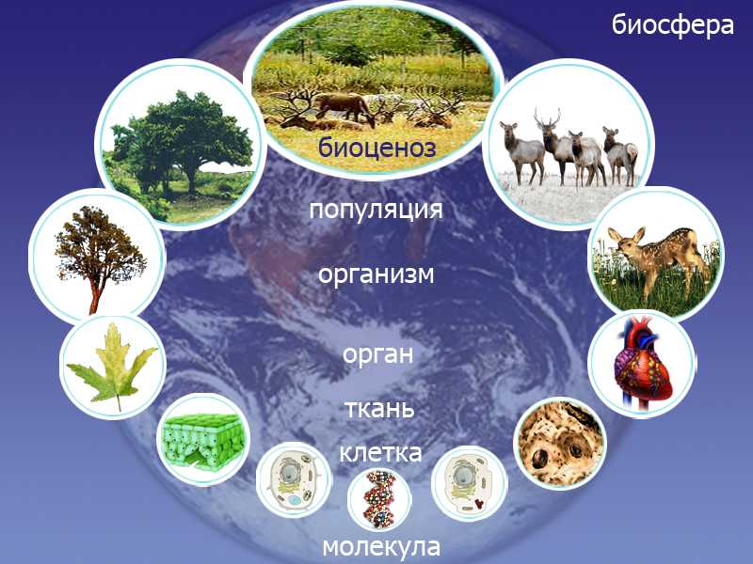
17. Какие вы знаете УРОВНИ ОРГАНИЗАЦИИ ЖИВОГО?
18. Что они включают?

Slide 12
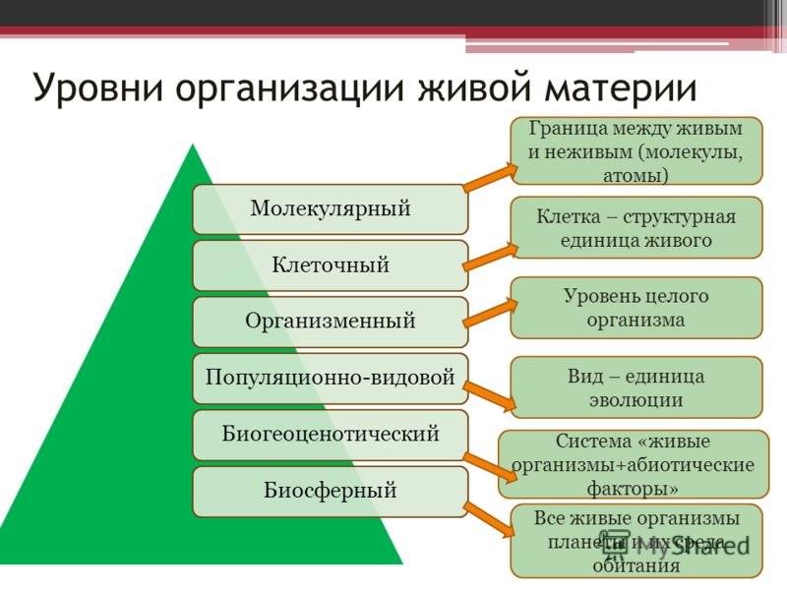

Slide 13
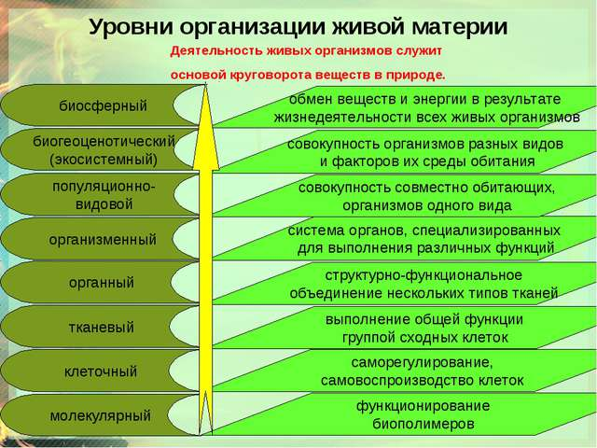

Slide 14
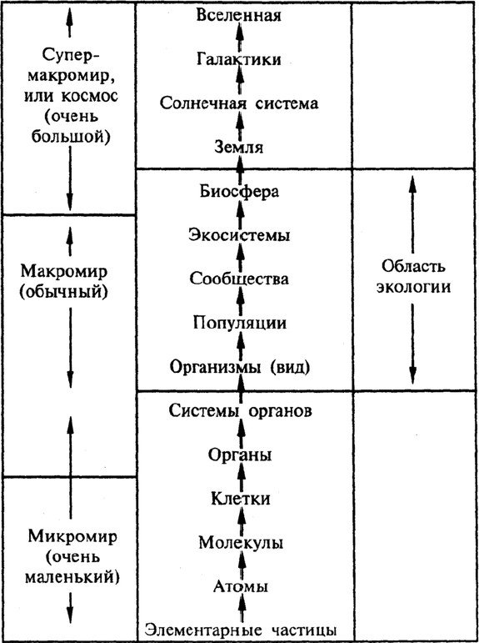
19. Что такое «МАКРОМИР», «МИКРОМИР» и «МЕГАМИР»?
20. Что к ним относится?

Slide 15
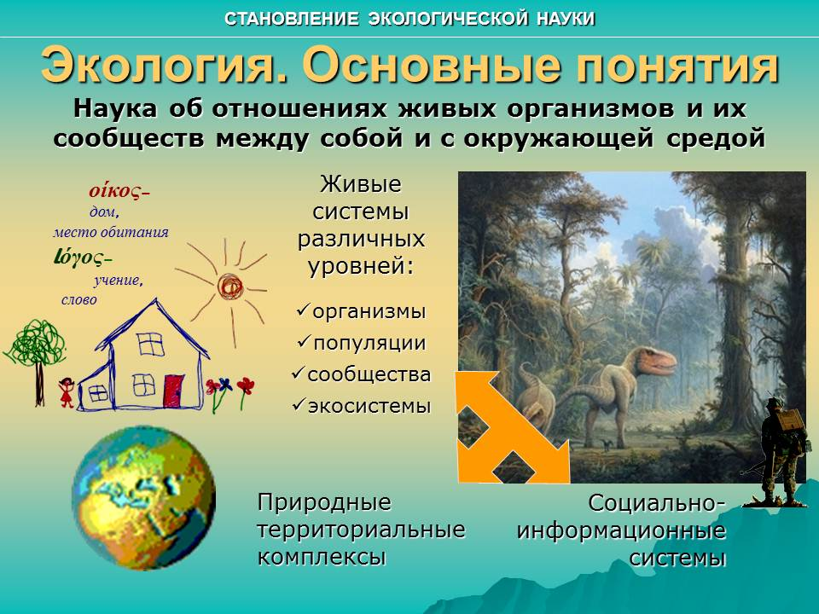
ПОДВЕДЕНИЕ ИТОГОВ
1.

Slide 16
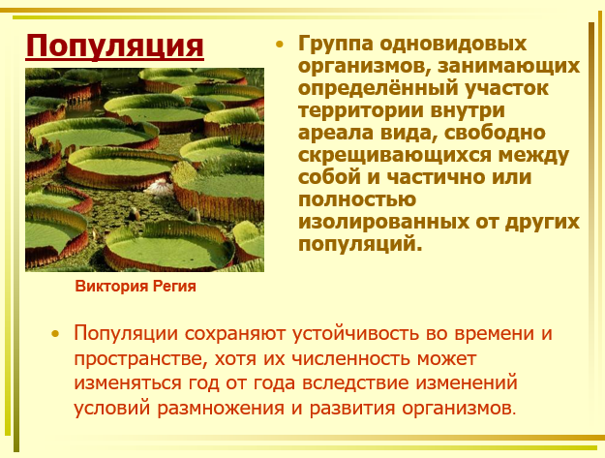
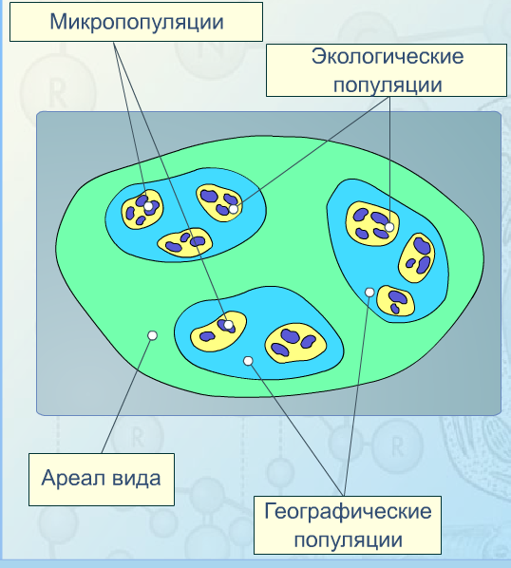
2. К основным сообществам живых организмов относятся:

Slide 17
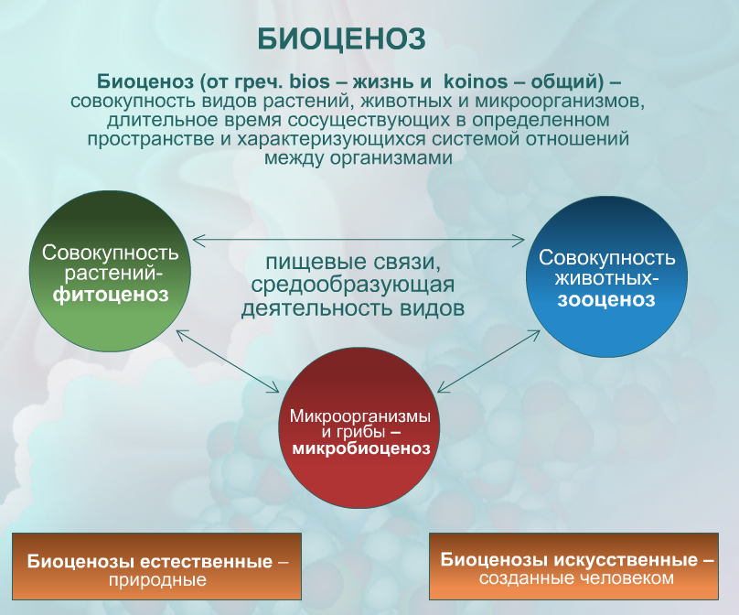

Slide 18
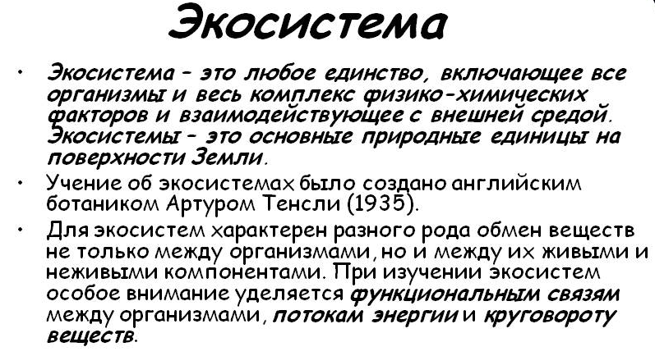
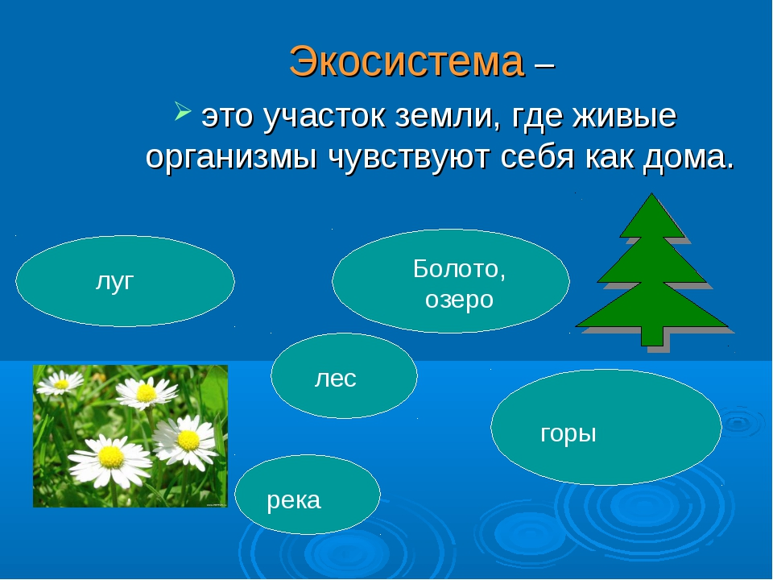

Slide 19
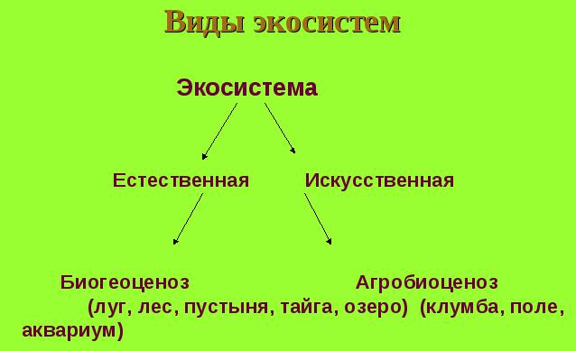

Slide 20
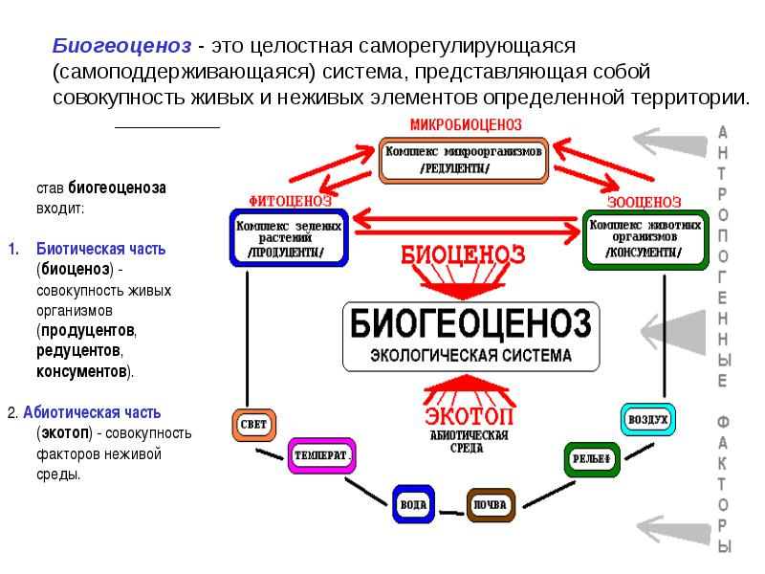

Slide 21
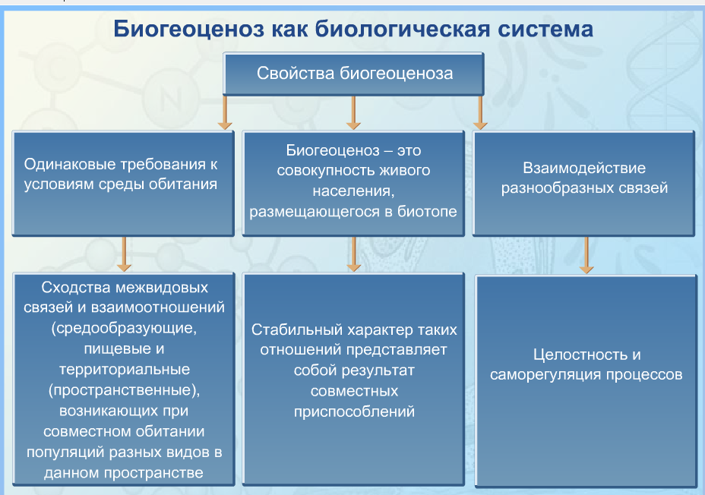

Slide 22
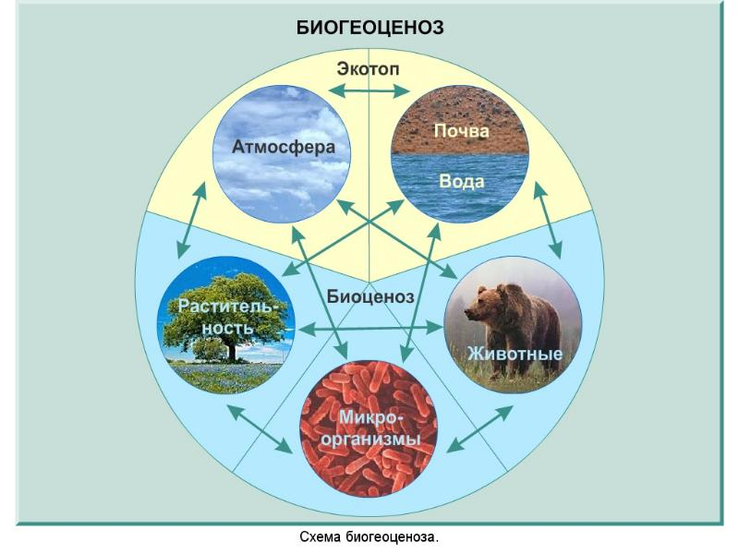

Slide 23
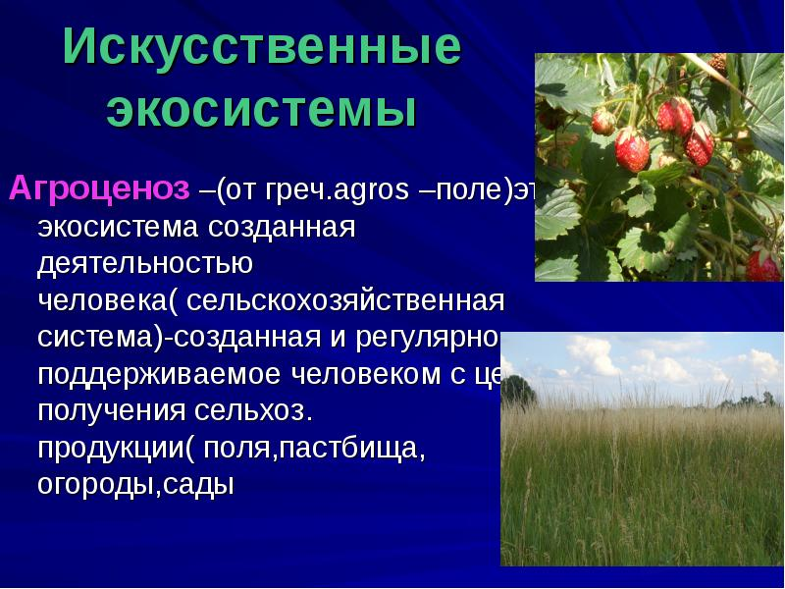


Slide 24
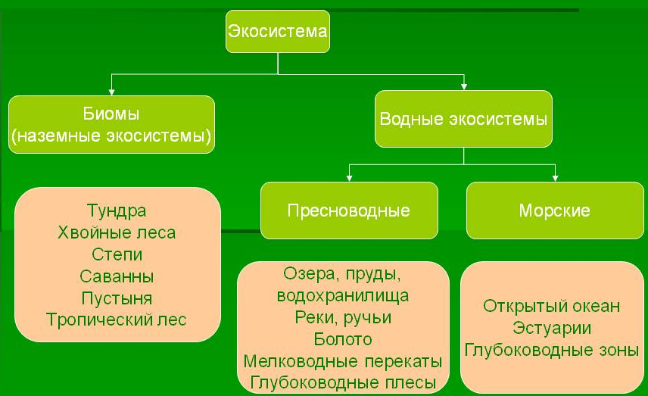

Slide 25
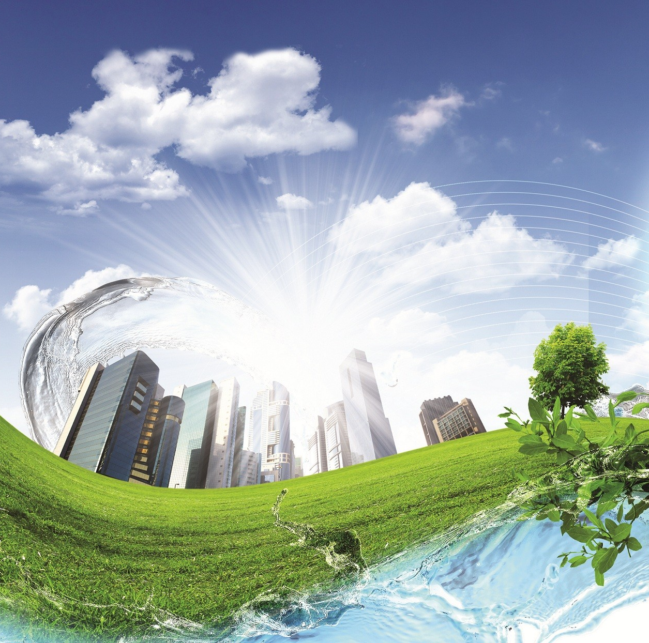
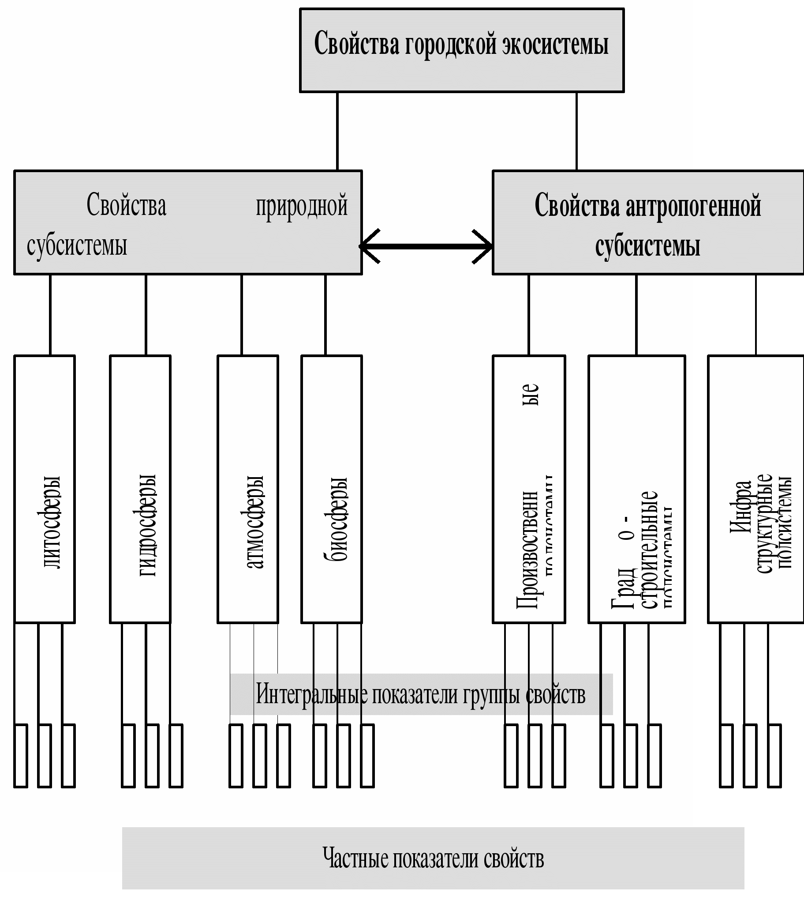

Slide 26
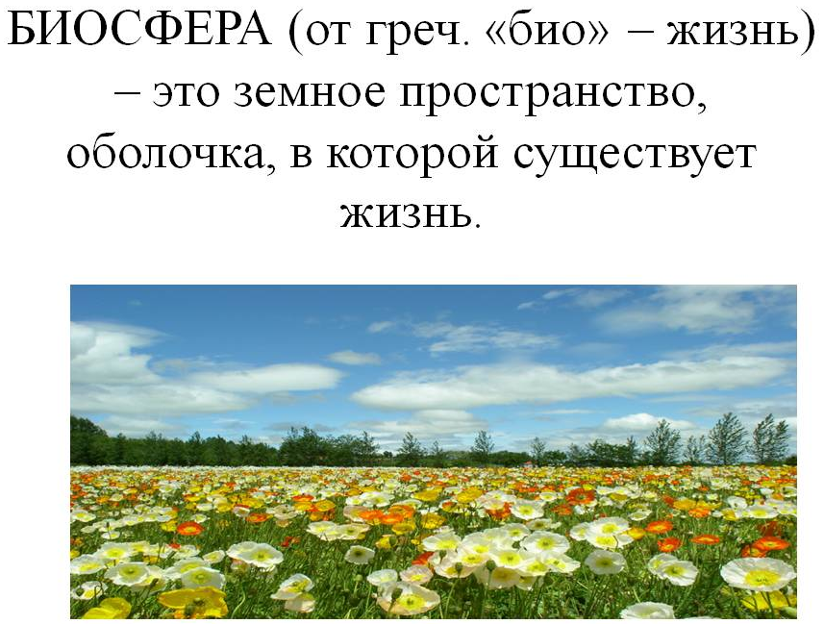

Slide 27
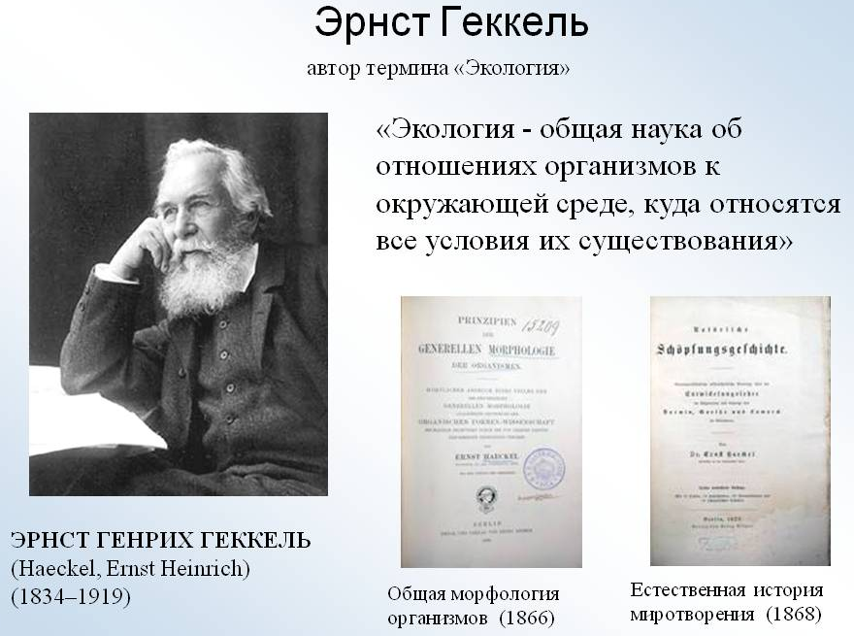
3. ЭКОЛОГИЯ – это …:

Slide 28
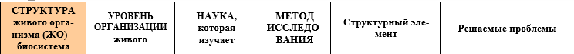
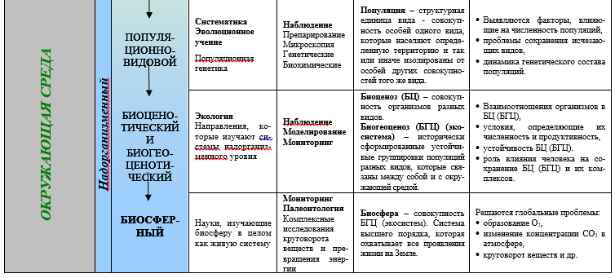

Slide 29
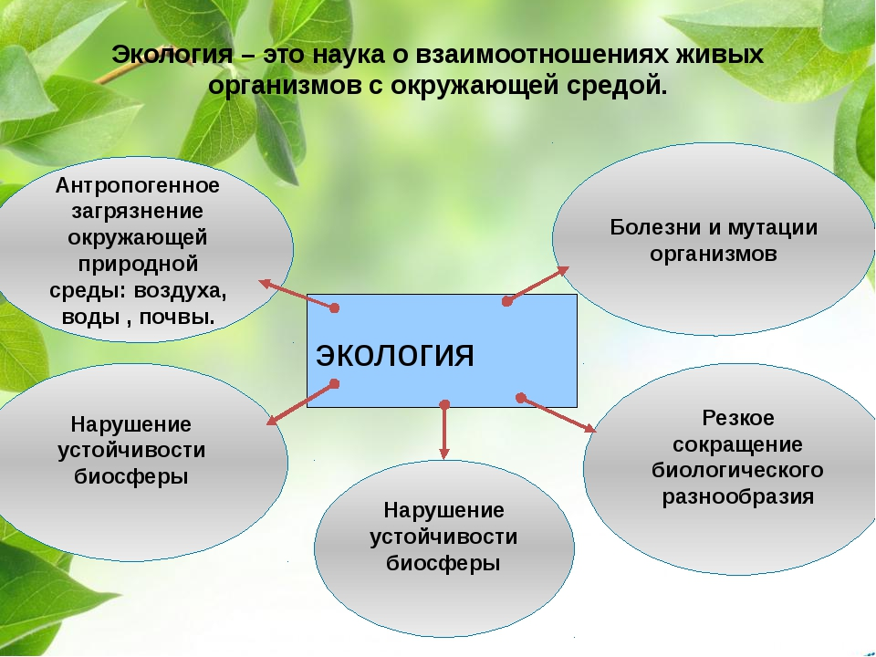

Slide 30
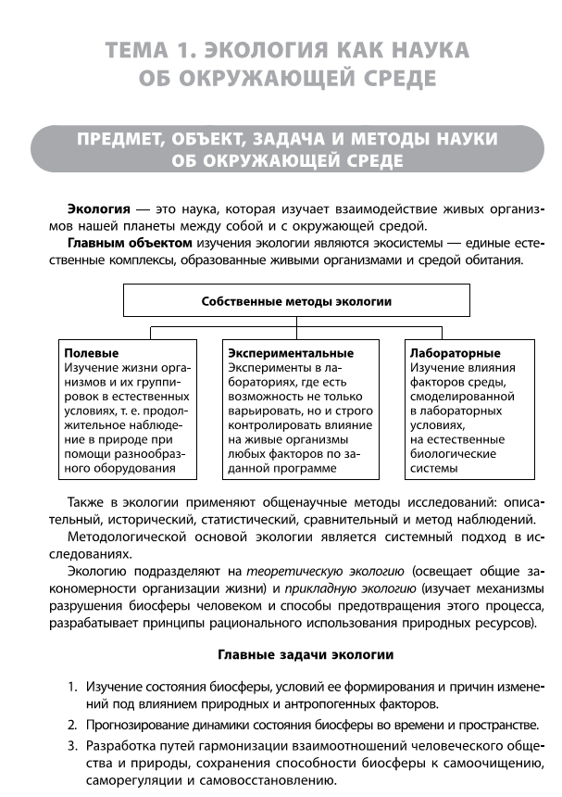
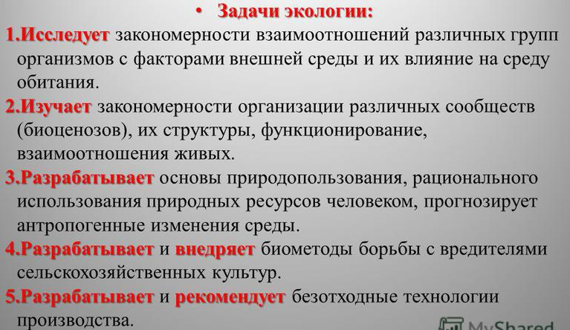
2.

Slide 31
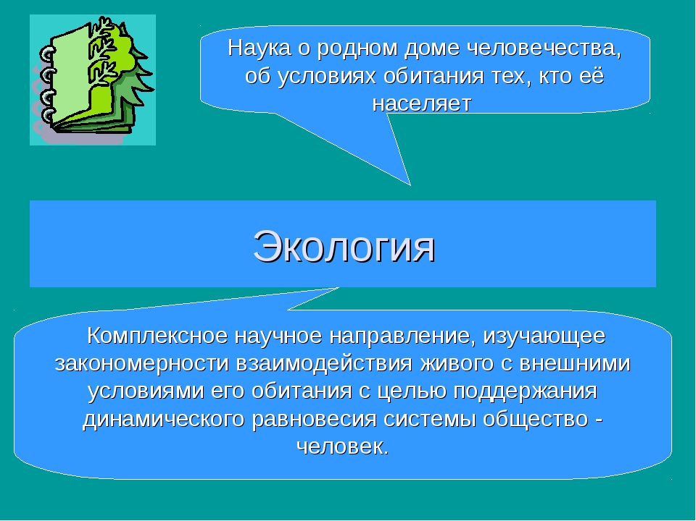

Slide 32
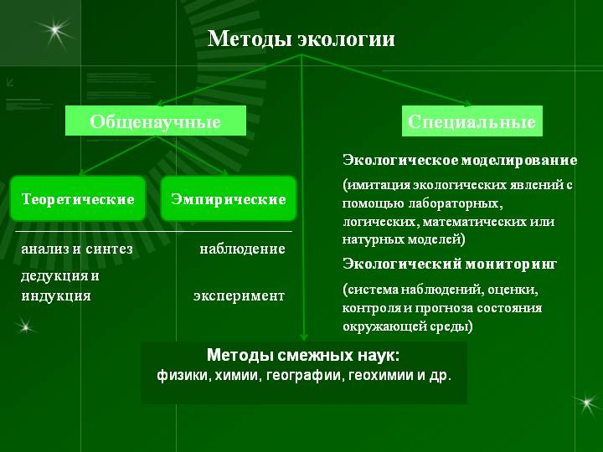

Slide 34
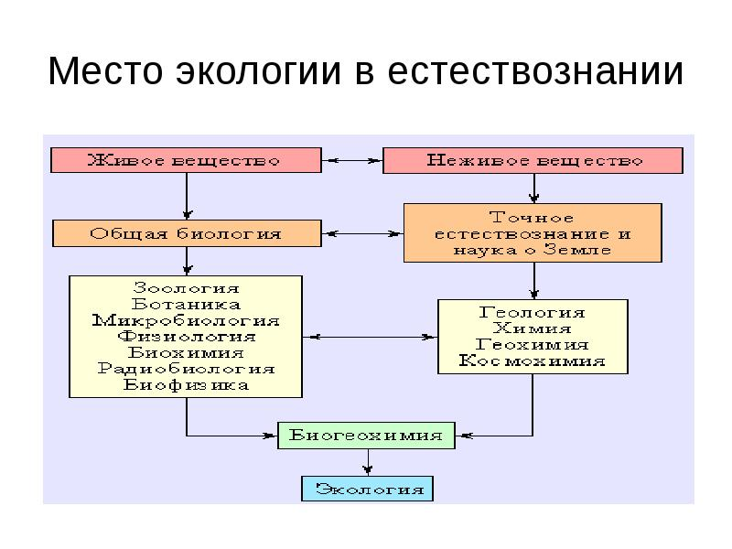
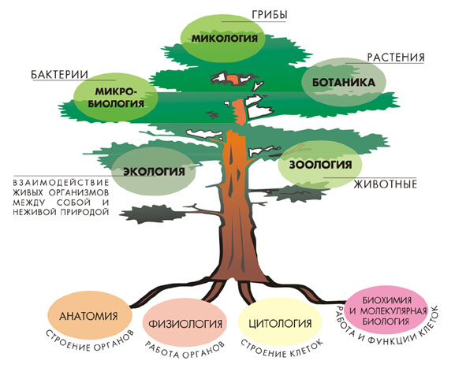
3. Структура современной экологии,
ее место в системе наук.

Slide 35
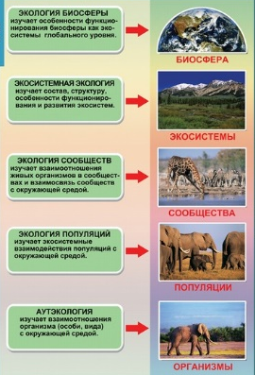
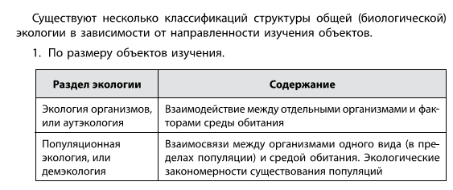
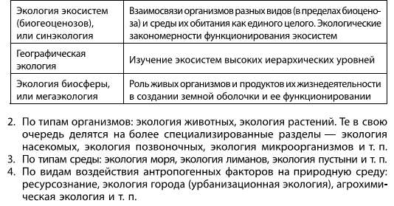

Slide 36
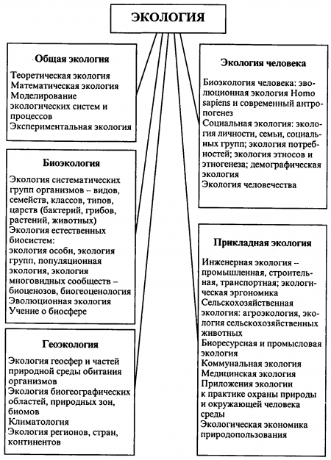
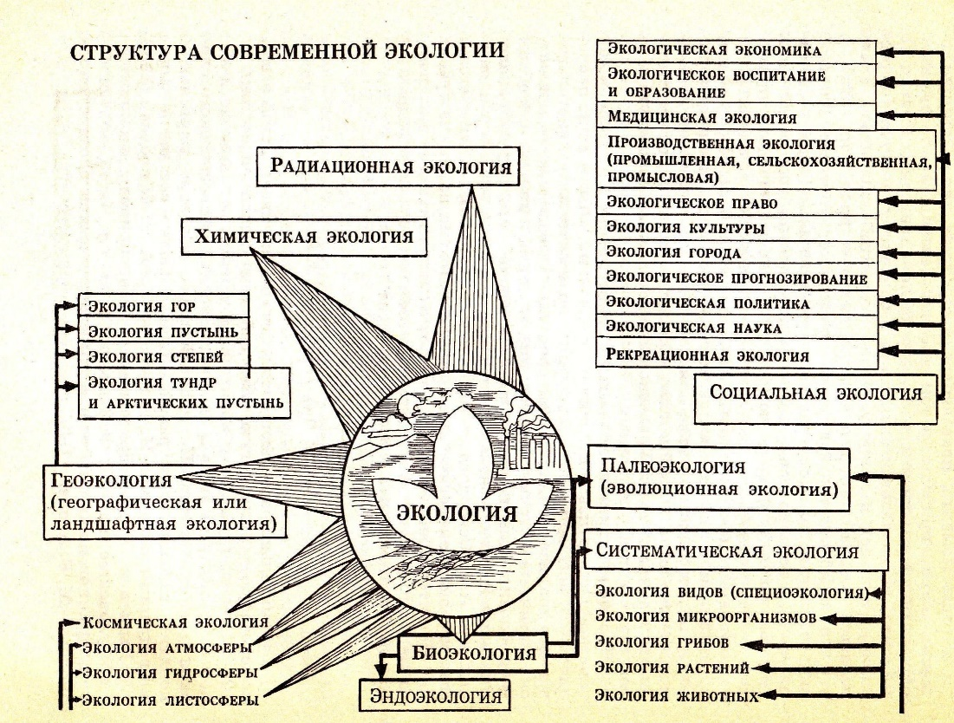
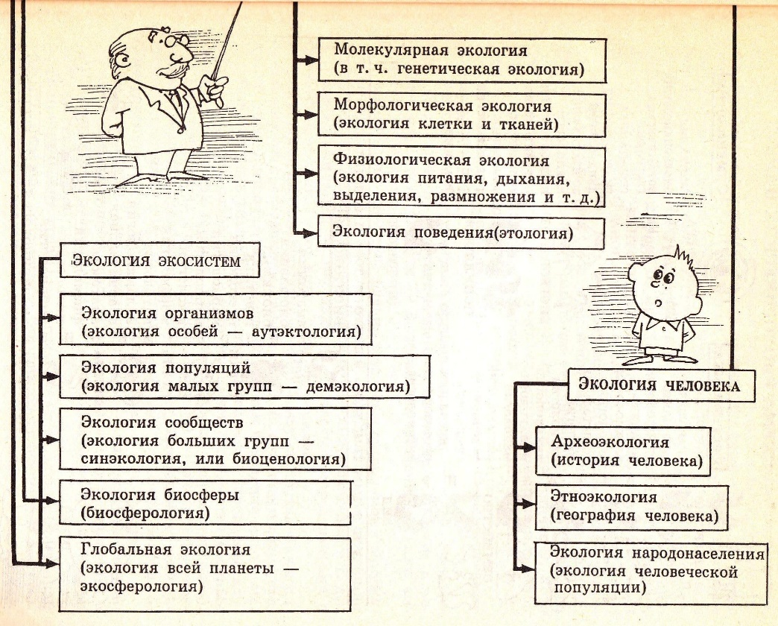

Slide 37
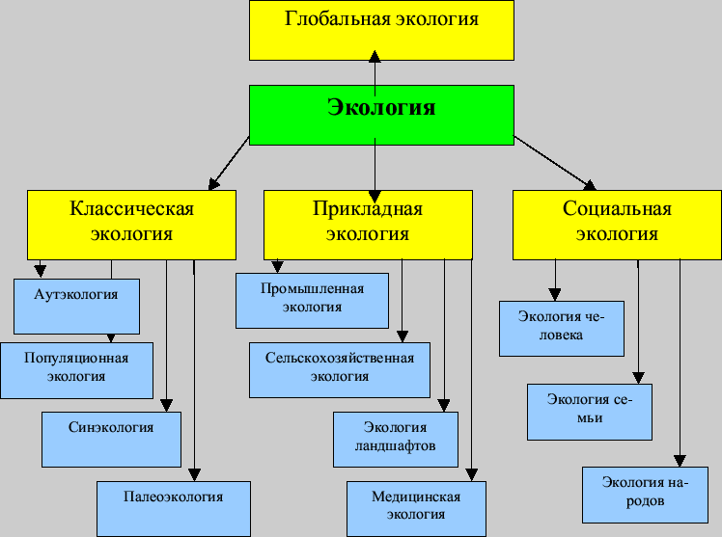

Slide 38
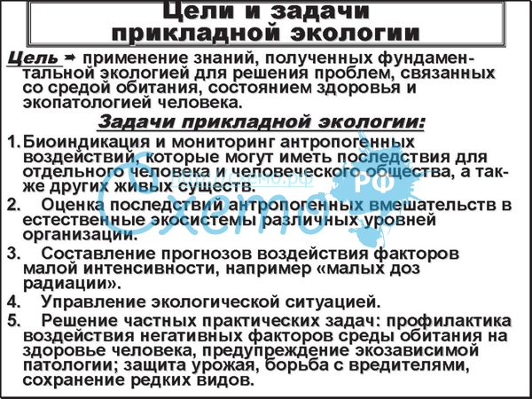
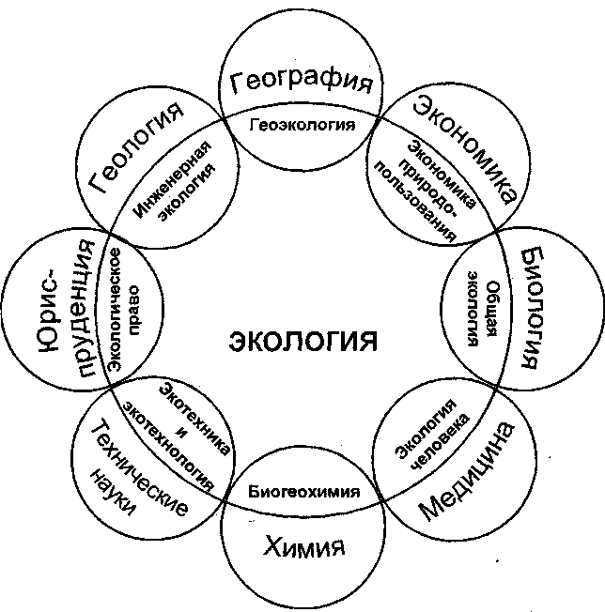

Slide 39


4. Особенности предмета «экология»

Slide 40

Законы Коммонера

Slide 41


Slide 42

ПОДВЕДЕНИЕ ИТОГОВ ЗАНЯТИЯ. ДОМАШНЕЕ ЗАДАНИЕ
1. Выписать основные понятия экологии и выполнить творческое задание (кроссворд, схемы, рисунки, рассказы и т.д.)

Slide 43



Slide 44

5

Slide 45

СПАСИБО
ЗА ВНИМАНИЕ!

